Slide 1

Relleno de sumideros o depresiones en modelos digitales de elevación – Fill Sinks
github.com/rcfdtools/R.LTWB

Slide 2
Cuando una celda se encuentra rodeada por celdas de mayor elevación, la escorrentía es retenida y no fluye. El relleno de sumideros eleva estas celdas utilizando como referencia los valores en altura de las celdas circundantes, garantizando que las celdas de la superficie del terreno drenen hacia una localización más baja.

Slide 3
Objetivos

Slide 4

Rellenar los sumideros del modelo digital de elevación reacondicionado. Identificar, cuantificar y graficar sumideros a través de la diferencia de elevaciones del DEM rellenado y DEM original. Conocer diferentes herramientas para relleno de sumideros. Visualizar y comparar perfiles de modelos digitales de elevación con y sin relleno de sumideros.

Slide 5
Procedimiento general

Slide 6
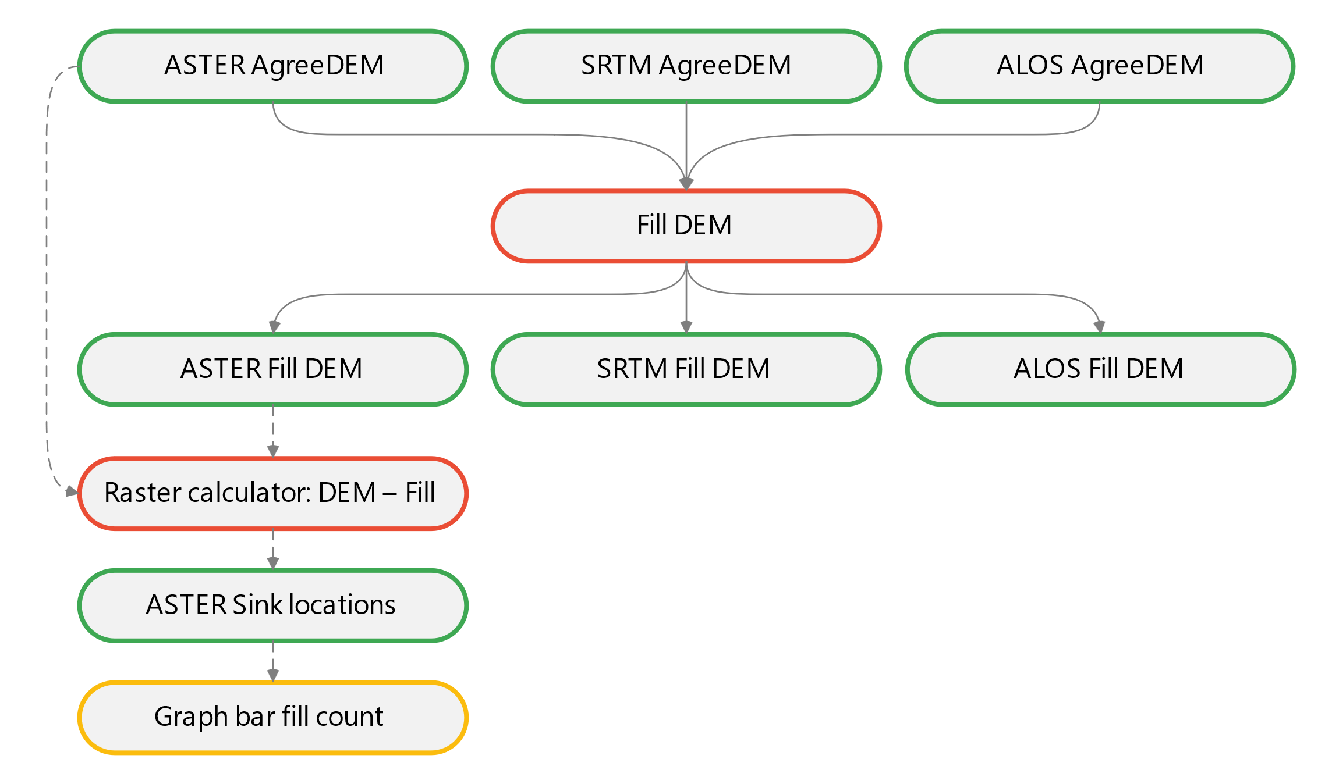
Convenciones generales en diagramas: clases de entidad en azul, datasets en gris oscuro, grillas en color verde, geo-procesos en rojo, procesos automáticos o semiautomáticos en guiones rojos y procesos manuales en amarillo. Líneas conectoras con guiones corresponden a procedimientos opcionales.

Slide 7
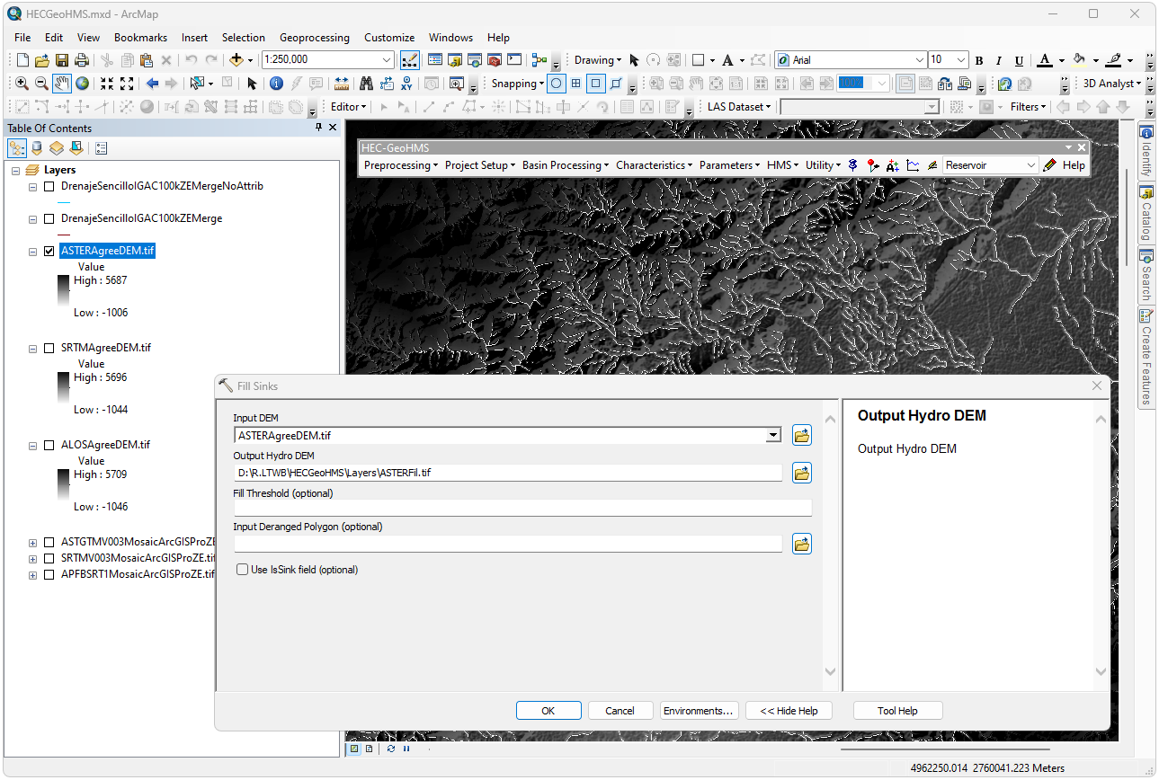

Slide 8
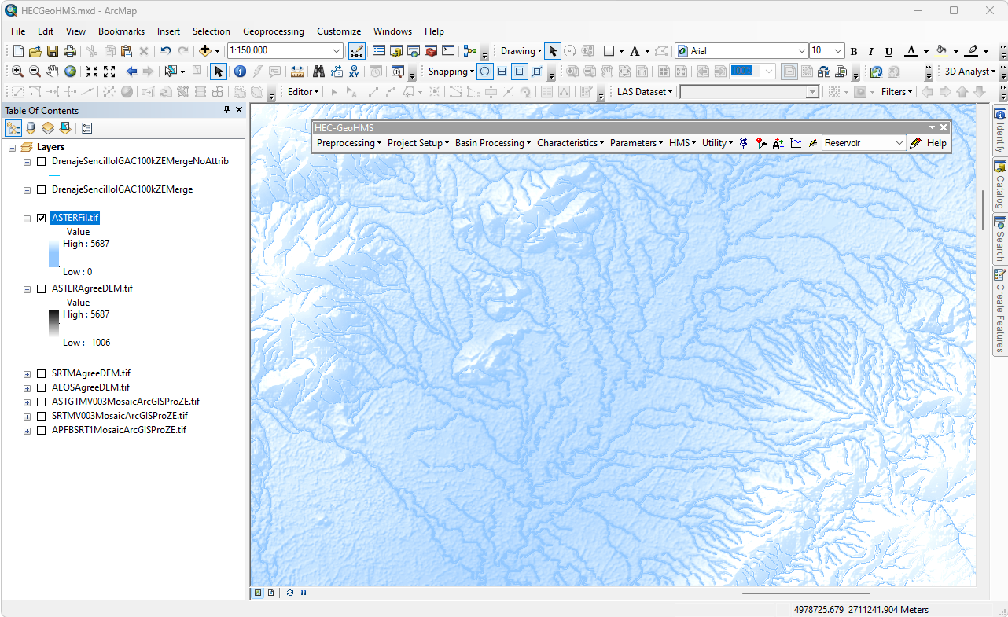
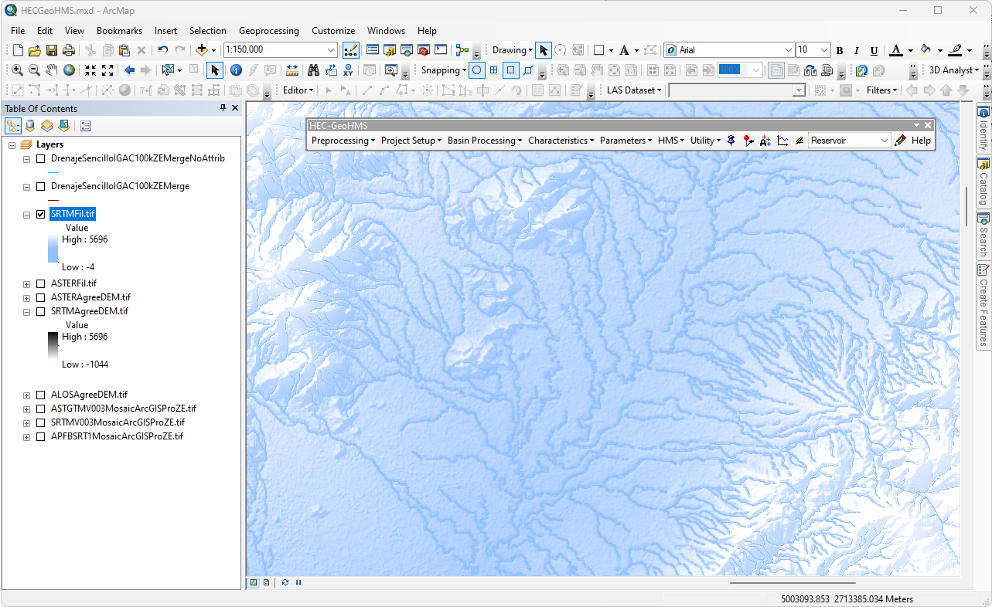
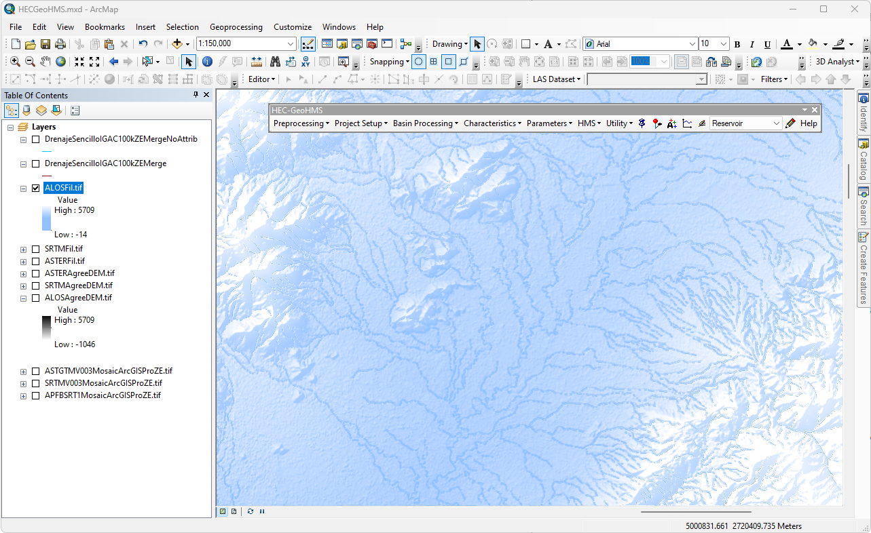

Slide 9
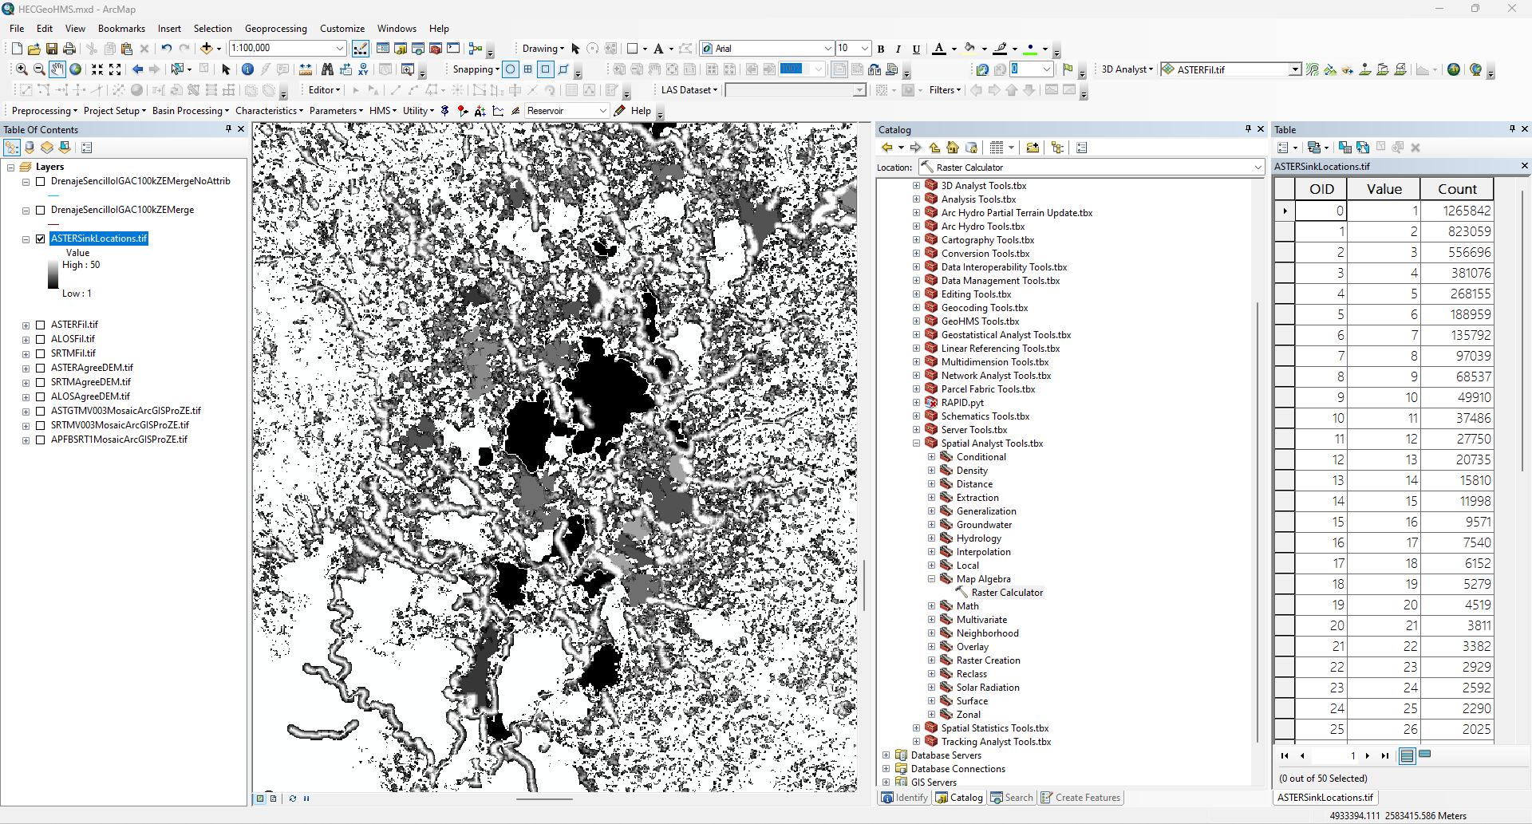
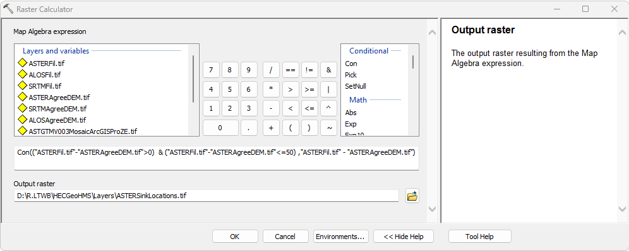

Slide 10
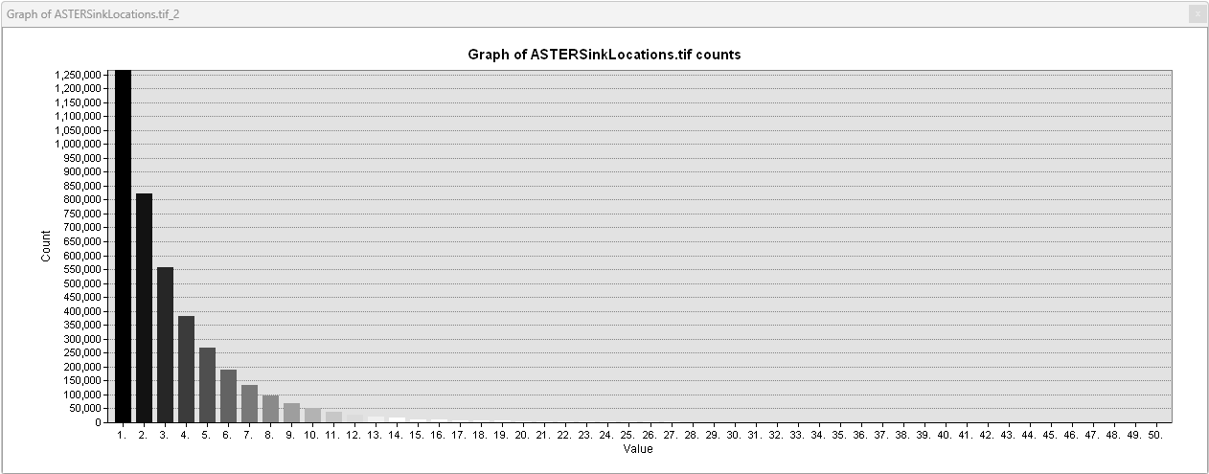

Slide 11
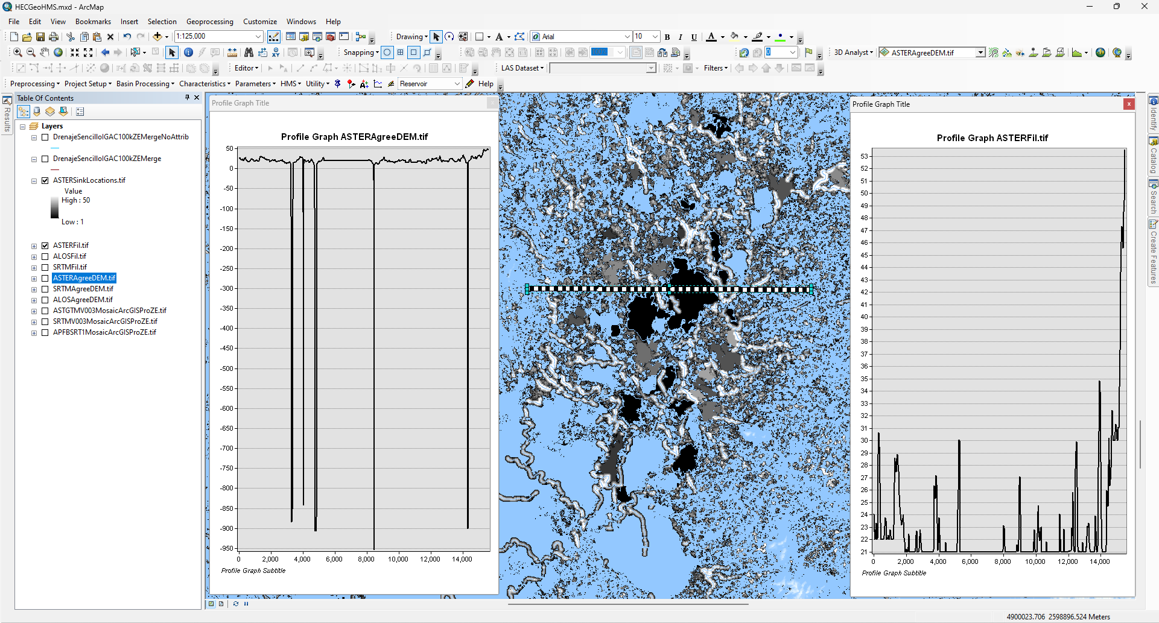

Slide 12
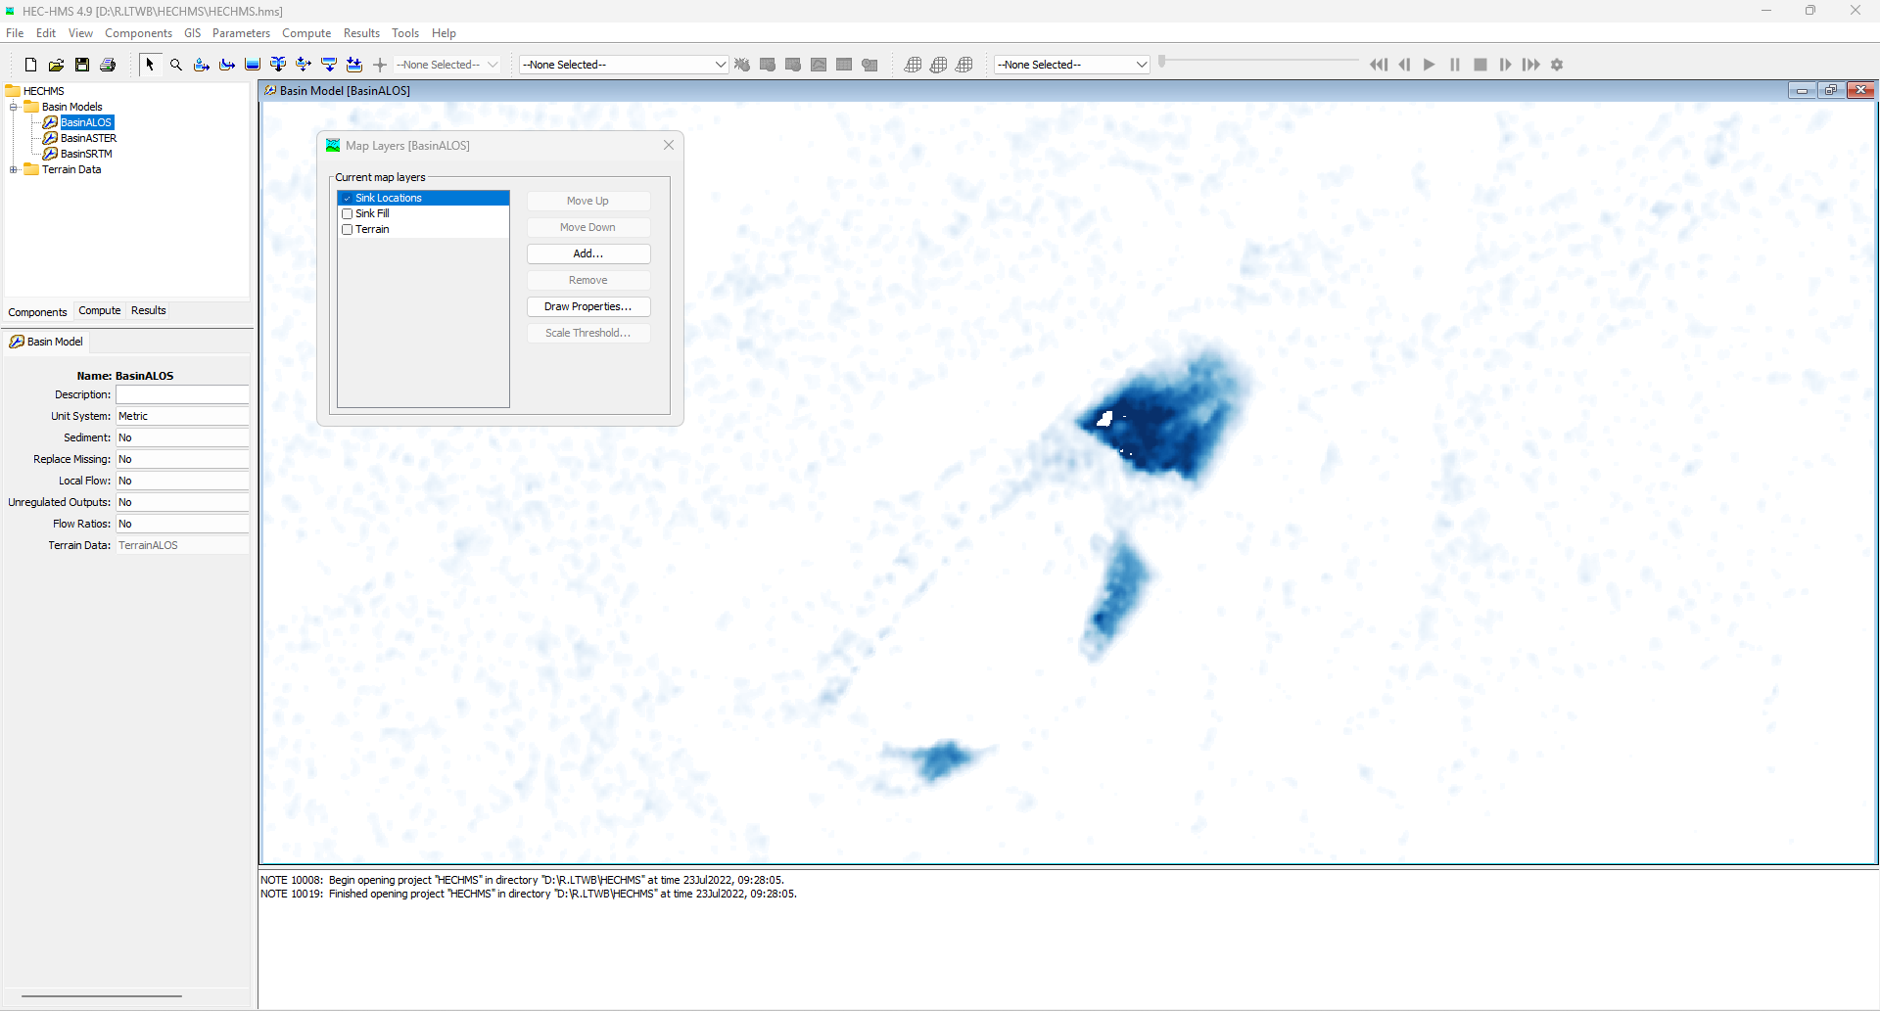

Slide 13
Actividades complementarias

Slide 14

En la guía de clase, se encuentran listadas las actividades adicionales que los estudiantes deben desarrollar y documentar para complementar los conocimientos y alcances definidos en este curso.

Slide 15

Para completar el relleno de sumideros en modelos digitales de elevación, consulta la guía de clase detallada de esta actividad. Si necesitas ayuda, da clic en el enlace Ayuda o Colabora, que se encuentra en el enlace adjunto de la descripción.

Slide 16

github.com/rcfdtools

